Slide 1
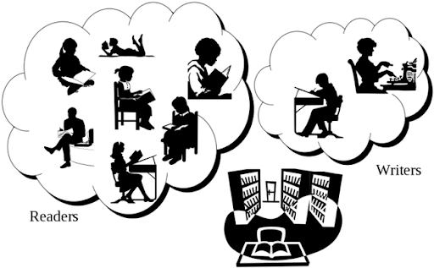
BÁO CÁO BÀI TẬP LỚN HỌC PHẦN: NGUYÊN LÝ HỆ ĐIỀU HÀNH Chủ đề: Xây dựng chương trình minh họa giải pháp cho bài toán Reader - Writer
Sinh viên:
Lớp:
GVHD:
Chu Nhật Minh 20194115
Chu Đình Đức 20194021
Khoa học máy tinh 05 – K64
TS. Đỗ Quốc Huy

Slide 2
Mục lục
Phần 0: Lời nói đầu và một số khái niệm cơ bản
Phần 1: Giới thiệu đề tài
Phần 2: Nội dung chính của đề tài
Phần 3: Miêu tả chương trình
Phần 4: Miêu tả giao diện chương trình

Slide 3
Lời nói đầu và một số khái niệm cơ bản

Slide 4
Tiến trình
Tài nguyên
Tài nguyên găng
Đoạn găng
Luồng
1. Một số khái niện cơ bản

Slide 5
2. Bài toán đồng độ tiến trình

Slide 6
3. Yêu cầu của chương trình điều độ
Loại trừ lẫn nhau
Tiến triển
Chờ đợi hữu hạn

Slide 7
4. Các giải pháp đồng bộ hóa
Phương pháp khóa trong
Phương pháp kiểm tra và xác lập
Kỹ thuật đèn báo
Giải thuật Monitor

Slide 8
I. Giới thiệu đề tài

Slide 9
Bài toán Reader – Writer

Slide 10
Các vấn đề cần giải quyết

Slide 11
Vấn đề 1:Chỉ có một writer sử dụng tài nguyên tại một thời điểm nhất định
Writer
Reader
Writer
waiting
waiting
Resources

Slide 12
Vấn đề 2: Các reader sử dụng chung tài nguyên tại một thời điểm nhất định và không chờ đợi lẫn nhau
Reader
Reader
Reader
Resources

Slide 13
Vấn đề 3: Writer/Reader nào yêu cầu sử dụng tài nguyên trước sẽ được sử dụng trước
Reader
Writer
Reader
Reader
waiting
Resources

Slide 14
II. Nội dung chính của đề tài

Slide 15
1. Giải quyết bài toán

Slide 16
Bài toán được giải quyết theo nguyên tắc ai đến trước sẽ được quyền sử dụng tài nguyên trước

Slide 17
Bài toán được giải quyết theo nguyên tắc ai đến trước sẽ được quyền sử dụng tài nguyên trước
Reader
Writer
Reader
Reader
Writer
waiting
waiting
waiting
waiting
Resources

Slide 18
2. Giải thuật và lời giải đã lựa chọn: Kỹ thuật đèn báo

Slide 19
Dùng 2 semaphore (readLock và writeLock khởi tạo bằng 1) để lưu khả năng phục vụ của tài nguyên
int readCount = 0 để kiểm tra quyền truy cập tài nguyên.
TT Read | TT Write
P(RS) RC++ if (RC==1) P(WS) {Đoạn găng} V(RS) … P(RS) RC— if (RC==0) V(WS) {Đoạn găng} V(RS) | P(WS) {Đoạn găng} V(WS)
Int readCount: dùng để kiểm tra quyền truy cập tài nguyên
readCount = 1 Writer không được truy cập tài nguyên
readCount = 0 Writer được phép truy cập tài nguyên

Slide 20
Phần 3: Chương trình minh họa

Slide 21
Môi trường phát triển
Ngôn ngữ: Java
IDE: IntelliJ IDEA
Hệ điều hành: Window 10

Slide 22
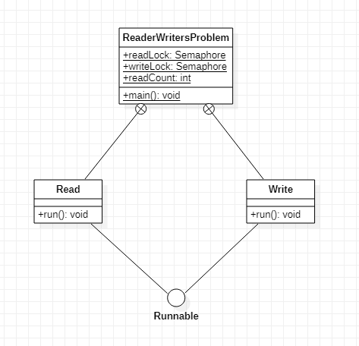
Biểu đồ UML

Slide 23
Phần 4:Giao diện

